Slide 1
Social media voor statenleden/politici
Een ontdekkingsreis door de wereld van social media aan de hand van een persoonlijke gids

Slide 2
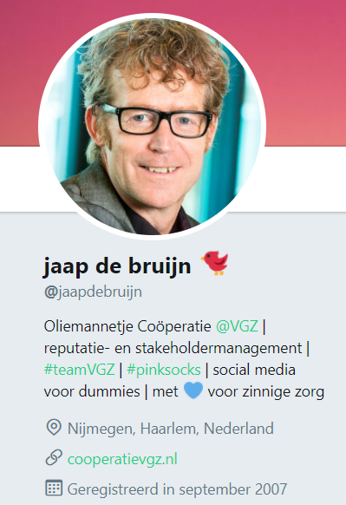
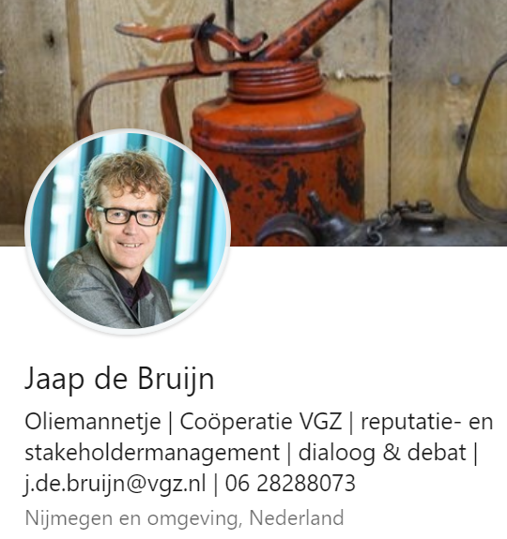
Even voorstellen…

Slide 3
Introductie
Introductie – Social media: “Wat en waarom?”
Op ontdekkingsreis in de wereld van social media
Je profiel: wat laat je van jezelf zien? (tips en tops)
Je publiek: denken in persona’s
Je pitch: voorbeelden voor je verhaal (‘content’)
Je podium: waar ga jij je verhaal vertellen?

Slide 4
Social media: alles draait om jóu
Wat maakt Social Media zo speciaal?
De kracht van netwerken: het levert je kennis, contacten, informatie en relaties op
De kracht van toeval en wederkerigheid: niet te voorspellen wat het oplevert, maar het is vaak meer dan je dacht
Instrument voor samenwerken en kennis delen

Slide 5
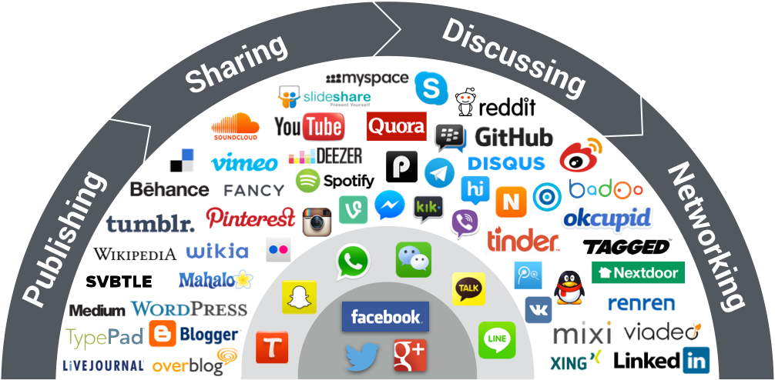
Wat kan er allemaal?

Slide 6
Wat wil jij ermee? (1)
0. Wat past bij je? Kijk eens rond, begin klein, experimenteer
1. Wat wil je bereiken? (zenden, expertise delen/halen, dialoog, netwerken)
2. Wat heb je in de aanbieding? (wat weet je, wat kun je, wat doe je)
3. Wie wil je bereiken? (met wie deel je, van wie verwacht je iets?)

Slide 7
Wat wil jij ermee? (2)
Met die antwoorden ga je aan de slag:
4. Delen is het nieuwe krijgen
5. Wees regelmatig actief: blijf delen, maar overvoer niet
6. Check: Haal je eruit wat erin zit?
Zo nee, probeer iets anders (haal je profiel offline)
Zo ja, blijf investeren

Slide 8
Mensen in plaats van guru’s
Social Media…
Houding i.p.v. trucjes
Gedrag i.p.v. protocollen
Mensen i.p.v. platforms
Social Media

Slide 9
Op ontdekkingsreis
Zoekopdracht op LinkedIn
Twitter-accounts met <trefwoord> in het profiel
Tweets over <trefwoord>
Tweets met <#trefwoord>
Facebook-groepen en pagina’s over <trefwoord>
En… probeer Google, Youtube of Wordpress eens…

Slide 10
Je profiel

Slide 11
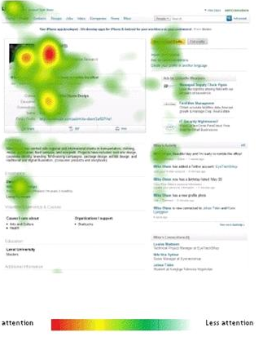
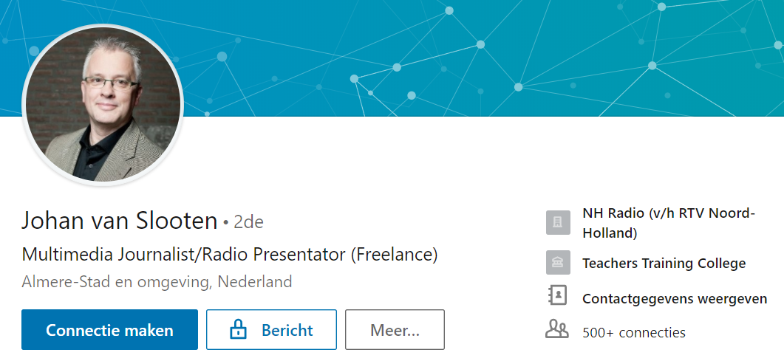
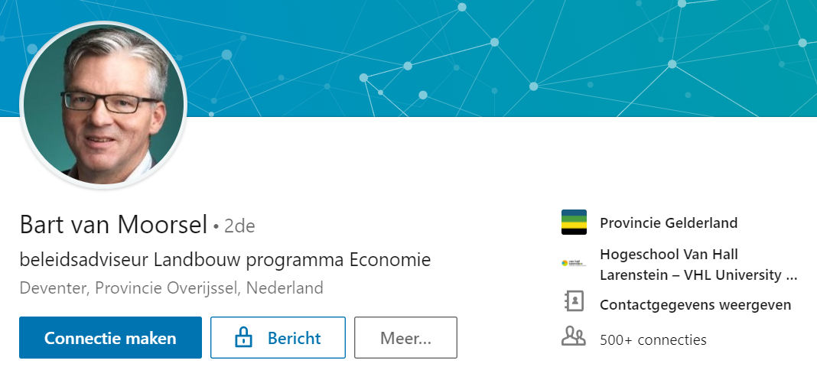
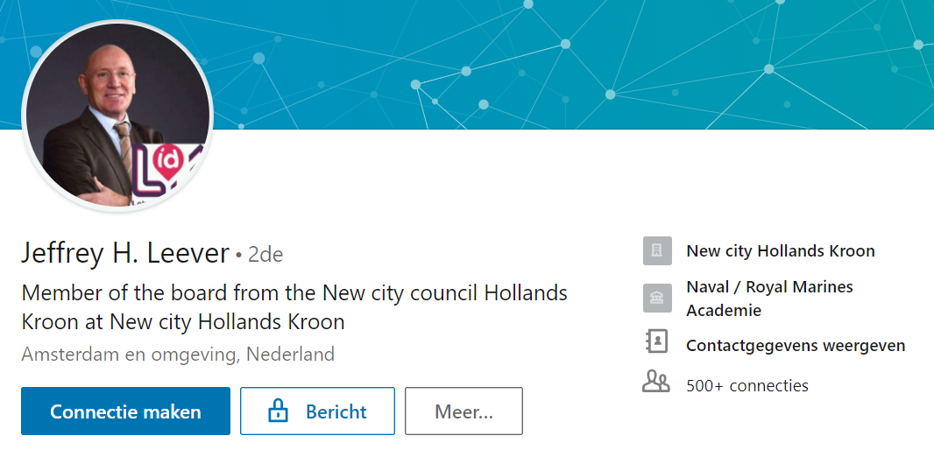
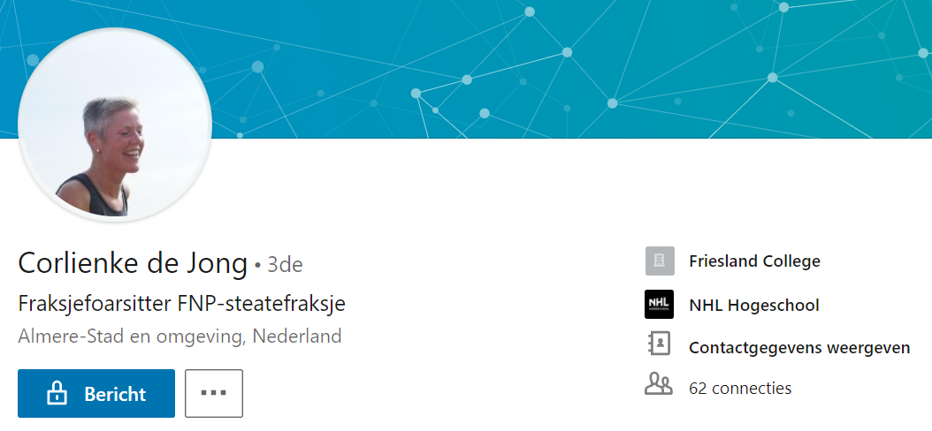
Let op de linkerbovenhoek: foto!

Slide 12
Tips voor je LinkedIn-headline
In je ‘headline’:
Vaste baan? -> functienaam + werkgever
+ Trefwoorden of expertises
+ Thema’s of actuele onderwerpen
+ Nevenfuncties, projecten of publicaties
Op je CV en profiel:
(Recente) werkgevers en relevante nevenfuncties
(Relevante) opleiding
(Relevante) groepen
Vaardigheden

Slide 13
Tips voor je Twitter-profiel
In je bio (PS Wat voor naam kies je?):
Vaste baan? -> functienaam
Trefwoorden of expertises
Thema’s
Websites of publicaties
Hobby, drijfveer, spreekwoord
NIET: ‘op persoonlijke titel’
Je profiel aankleden?
Herkenbare profielfoto
Headerfoto met sfeerbeeld
URL van je werk

Slide 14
Aan de slag met je profiel
Wie ben je?
Werk:
Thuis:
Hobby:
Kenmerkende eigenschappen:
Favoriete uitspraak:
Ik heb verstand van:
Ik ben goed in:
Wat zien anderen?
Werk:
Thuis:
Hobby:
Kenmerkende eigenschappen:
Favoriete uitspraak:
Ik heb verstand van:
Ik ben goed in:

Slide 15
Je verhaal
0. Delen is het nieuwe krijgen (wie goed doet, goed ontmoet)
Eén beeld zegt meer dan duizend woorden (dat kan + en – zijn)
Reageer, daag uit… houd de conversatie gaande

Slide 16
Je verhaal
0. Delen is het nieuwe krijgen (wie goed doet, goed ontmoet)
Eén beeld zegt meer dan duizend woorden (dat kan + en – zijn)
Reageer, daag uit… houd de conversatie gaande
Schoenmaker blijf bij je leest (en relevant voor je doelgroep)
Kies de platforms en thema’s die passen bij wie je bent en wat je wilt
Zorg voor focus en consistentie (ook in wat je ‘binnenhaalt’)

Slide 17
Je verhaal: zelf publiceren of delen?
Zelf publiceren:
Maak updates: vertel wat je doet, deel je kennis
Eigen inzichten of blogs
Foto’s, video
Delen van content van anderen:
Vacatures, opdrachten (relevant voor je netwerk)
Nieuws, links, blogs en infographics
Slideshare-presentaties of filmpjes
Conversatie (en word een expert):
Doe mee aan de conversatie: vraag, reageer, confronteer, verleid…
Groepen (FB of LinkedIn)

Slide 18
Je publiek
Wie kennen jullie?
Waar vind je ze?
Wat weten of vinden ze?

Slide 19
Je publiek
3 persona’s maken
Achtergrond
Positie, opleiding
Doelen
Wat wil hij/zij?
Naam
Persoonlijke info
M/V, leeftijd, woonsituatie
Drempels
Waar loopt zij tegenaan?
Kenmerken
Mediavoorkeuren etc
Jouw antwoord
Waarmee kun je helpen?

Slide 20
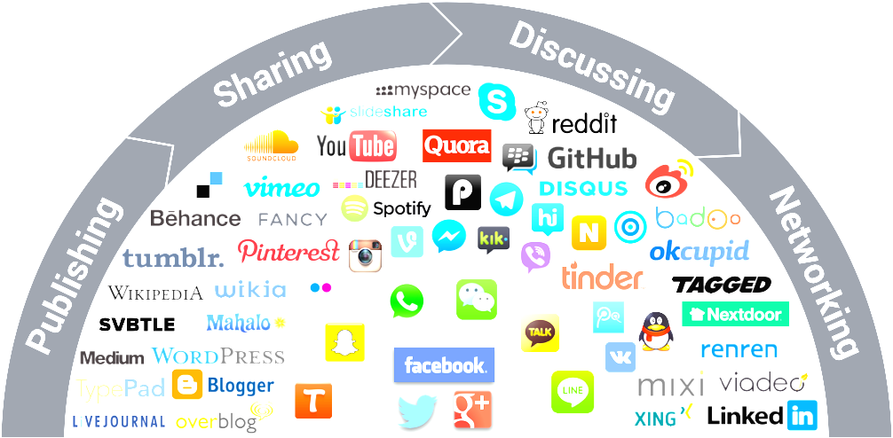
De kern? Jij en je publiek:
Verbinden

Slide 21
Je podium
Jullie persoonlijke profielen: voorkeuren voor platforms, allergieën, vooroordelen, ervaringen?
Persoonlijke of partij-profielen: wat werkt, wat niet?
Waar gebéurt het? (LinkedIn-groepen, Facebook, fora)
Blogs, websites, conferenties?

Slide 22
Vragen?

Slide 23
En nu aan de slag
Wie ben je en wie ken je?
Je profiel: wat laat je zien?
Je netwerk: wie ken je?
Je publiek: wie wil je bereiken?
Show and tell!
Je pitch: wat is jullie verhaal (en wat is jouw aandeel)?
Je podium: waar ga jij dat verhaal vertellen?

